Slide 1
WPŁYW RÓWNOŚCI PŁCI NA JAKOŚĆ ŻYCIA - METODOLOGIA, MODEL ANALITYCZNY I GŁÓWNE WYNIKI
Ewa Krzaklewska
Piotr Brzyski
Uniwersytet Jagielloński
Notes:
1

Slide 2
METODOLOGIA BADANIA
Badanie sondażowe (firma PBS)
Czas przeprowadzenia badania: 13 kwietnia 2015 do 20 maja 2015
Ogólnopolska reprezentatywna próba losowa dorosłych Polek i Polaków (próba adresowa)
1501 respondentów
Efektywność realizacji próby (response rate): 64%
Wywiad osobisty z wykorzystaniem komputera (Computer Assisted Personal Interview) oraz ankieta do samodzielnego wypełnienia (Computer Assisted Individual Interview) w odniesieniu do pytań wrażliwych
Notes:
2
2
Zastosowany przez PBS Sp. z o.o. schemat doboru respondentów był procedurą wielostopniową, tak zaplanowaną, aby w konsekwencji dała ona ogólnopolską reprezentatywną próbę losową. W tym celu zastosowany został schemat losowania w warstwach. Jednostkami losowania w pierwszym etapie były obwody spisowe GUS. W następnym etapie jednostkami losowania były adresy lokali mieszkalnych, natomiast dopiero na końcu procedury wylosowane zostaną konkretne osoby (respondenci).
Pierwszy etap losowania był losowaniem warstwowym proporcjonalnym. W tym celu w pierwszym kroku stworzono warstwy terytorialne opisane przez 16 województw (podregiony NUTS II). Warstwy podzielone zostały na 5 klas wielkości miejscowości:
wsie,
miasta do 20 tys. mieszkańców,
miasta 20-50 tys. mieszkańców,
miasta 50-200 tys. mieszkańców,
miasta powyżej 200 tys. mieszkańców.
W ramach tych warstw dokonany został proporcjonalny podział na tereny miejskie i wiejskie. Dla każdej z warstw ustalona została liczba wiązek adresowych (wywiadów) do wylosowania. Alokacja próby jest proporcjonalna do rozkładu badanej populacji (18+) tak, by liczba zrealizowanych wywiadów w warstwach była proporcjonalna do frakcji jaką dana warstwa stanowi w populacji. Losowanie obwodów statystycznych odbyło się niezależnie w każdej warstwie z wykorzystaniem schematu systematycznego z prawdopodobieństwem wyboru proporcjonalnym do wielkości populacji (liczby lokali mieszkalnych).
Drugi etap doboru polegał na wylosowaniu adresów lokali mieszkalnych stanowiących wiązki adresowe. Operatem losowania była wywodząca się z bazy GUS TERYT NOBC (zawiera adresy budynków i mieszkań w układzie rejonów statystycznych i obwodów spisowych – jednostek GUS, dzielących obszary gmin na mniejsze grupy) baza obwodów statystycznych (zmienna grupująca kwartały budynków mieszkalnych, tak by liczba mieszkań w takiej jednostce nie przekraczała 1000 elementów).
Losowanie w tym etapie polegało na losowaniu (bez zwracania – dany adres może pojawić się w próbie tylko raz) adresów lokali mieszkalnych w wylosowanych obwodach statystycznych. Dobór realizowany był niezależnie w każdym z wylosowanych wcześniej obwodów statystycznych, z wykorzystaniem schematu prostego z prawdopodobieństwem wyboru proporcjonalnym do liczby mieszkańców (szacunki GUS) bez zwracania (adres lokalu może zostać wylosowany tylko 1 raz).
W ostatnim etapie losowania, operat losowania stanowią osoby zamieszkujące lokale wylosowane w poprzednim kroku. Dobór respondenta dokonywany jest przy pomocy siatki Kisha.
Ważenie:
W celu otrzymania optymalnych wag analitycznych zastosowany został wieloetapowy schemat ważenia danych, zrealizowany w oparciu o następujące parametry:
województwo lub (ewentualnie) makroregion GUS (w zależności od kroku),
klasy wielkości miejscowości,
płeć,
grupa wiekowa,
wykształcenie.
Obliczenia wag dokonano na podstawie struktury populacji z GUS z Banku Danych Lokalnych, stan na 31.12.2013. Wyjątkiem są informacje o poziomie wykształcenia, których źródłem są dane z NSP 2011.
Survey study
a nation-wide representative random sample – Ogólnopolska reprezentatywna próba losowa dorosłych
Address-based
Respondents – respondenci

Slide 3
CELE BADANIA
Sytuacja kobiet i mężczyzn w różnych obszarach życia
Uwarunkowania nierówności płci
Wpływ równości płci na jakość życia
Jaki jest wpływ równości płci na poszczególne wymiary jakości życia kobiet i mężczyzn?
Jak poszczególne wymiary równości płci wpływają na jakość życia?
Notes:
Opis sytuacji kobiet i mężczyzn oraz występujących nierówności w różnych obszarach życia;
Analiza strukturalnych, kulturowych i instytucjonalnych uwarunkowań równości kobiet i mężczyzn;
Identyfikacja warunków, które sprzyjają pozytywnemu wpływowi równości płci na jakość życia i rozwój społeczny.

Slide 4
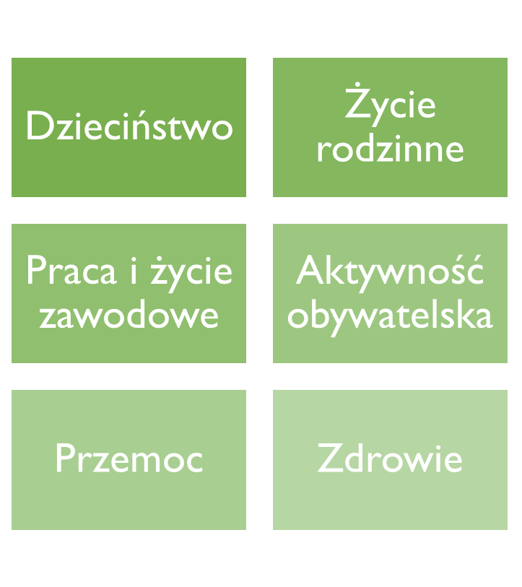
WIELOWYMIAROWOŚĆ RÓWNOŚCI PŁCI
Postawy względem równości płci
Postawy wobec ról kobiet i mężczyzn
Praktyki – decyzje, prace domowe i opieka nad dziećmi
Udział małżonków/ partnerów w zasobach rodziny
Formacja płciowa
Relacje władzy w związku
Notes:
4
4
W naszym projekcie równość płci badana była wielowymiarowo – po pierwsze wzięte zostały pod uwagę różnorodne wymiary analityczne równości płci, po drugie równość płci badana była w sześciu obszarach. Model analityczno-teoretyczny składał się z 6 wymiarów – postaw względem równości, ról kobiet i mężczyzn w rodzinie i społeczeństwie, wymiar praktyk w obszarze życia rodzinnego, podział zasobów, przede wszystkim ekonomicznych.
Całościowy model w dużej mierze odnosi się do życia rodzinnego, która dla nas jest soczewką do analizy relacji kobiet i mężczyzn także w sferze publicznej.
Równośc płci zbadaliśmy w 6 wymiarach oraz w 6 obszarach.
Przebadane przez nas obszary to:….
Fromacja genderowa to stopień identyfikacji z koncepcjami kobiecości i męskości
Przebadane obszary sa następujące – jak Państwo zauwaza konferencja ma na celu prezentacje wynikow w poszczególnych obszarach.

Slide 5
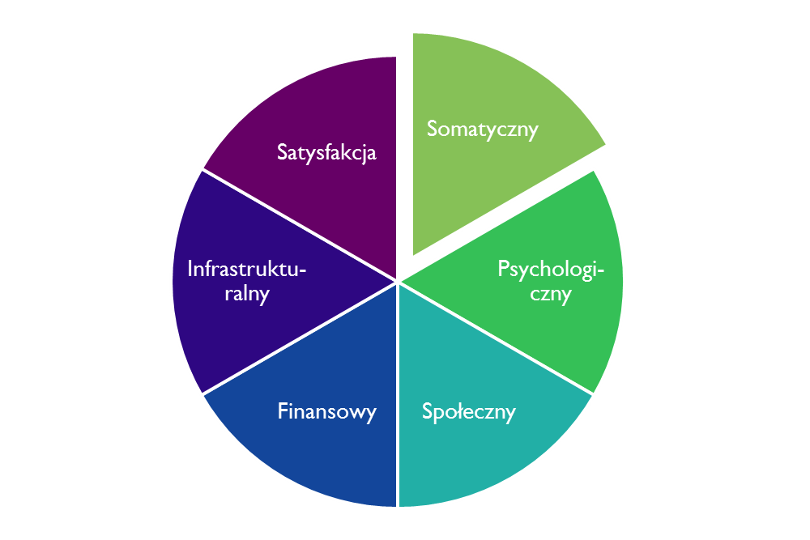
SKALA JAKOŚCI ŻYCIA - GESQoLS
Opracowana na potrzeby badania skala GESQoLS (Gender Equality Study Quality of Life Scale) badająca 6 wymiarów jakości życia
Na podstawie skróconej skali jakości życia Światowej Organizacji Zdrowia (WHOQoL-BREF)
Notes:
5
somatyczny (stan zdrowia, odczuwany ból, zmęczenie),
psychologiczny (odczuwanie radości życia i poczucie, że życie ma sens, poczucie bezpieczeństwa na co dzień i zdolność koncentracji)
społeczny (relacje społeczne, z osobami bliskimi, rodziną i przyjaciółmi, zadowolenie z kontaktów z ludźmi i otrzymywanie wsparcia od innych)
finansowy (posiadanie wystarczającej ilości pieniędzy aby zaspokoić swoje potrzeby o zadowolenie ze swojej sytuacji finansowej)
infrastrukturalny (zadowolenie z transportu i z własnego miejsca zamieszkania, dostępność informacji potrzebnych na co dzień i możliwość wypoczynku)
ogólne poczucie satysfakcji (zadowolenie z siebie, ze swojego życia intymnego, z codziennego funkcjonowania)
5
Somatyczny – Somatic – stan zdrowia, ból, zmęczenie
Psychologiczny – Psychological – odczuwanie rapości z zycia, zycie ma sens, bezpieczeństwo
Społeczny – Social – relacje społeczne i wsparcie odnajblizszych
Financial – zadowolenie z sytuacji finansowej, posiadanie srodkow materialnych
Infrastructural – zadowolenie z transportu, czasu wolnego i dostępu do informacji
Satisfaction – zadowolenie z siebie, z zycia intymnego i codziennego funkcjonowania

Slide 6
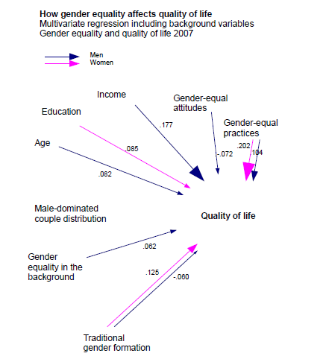
WPŁYW NA JAKOŚĆ ŻYCIA – MODEL WYJŚCIOWY
Rozwój modelu:
Rekonstrukcja indeksów równości płci i adaptacja do sytuacji Polski
Pogłębiony pomiar jakości życia
Dodanie nowych indeksów – władza w związku oraz tradycyjne role płci
Analizy statystyczne z wykorzystaniem modelowania równań strukturalnych (SEM)
Holter, Svare, Egeland 2009
Notes:
6
Advancement:
Adjustment of the index construction
Development of the quality of life measurement
Adding new index – male power and traditional gender roles indexes
Developing a multidimensional model
modelowania równań strukturalnych – SEM Structural Equation Modelling

Slide 7
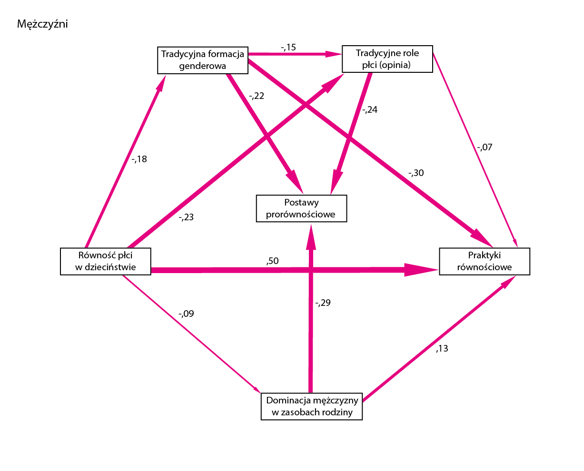
ZALEŻNOŚCI MIĘDZY WYMIARAMI RÓWNOŚCI PŁCI
- model dla mężczyzn
Notes:
7
7
Zmieścić jeden rysunek dla K i M!!! – same wymiary słabo dość połączone – rożne wymiary równości, różne aspekty tej koncepcji
Dla mężczyzn – silny wpływ dzieciństwa, oraz TGF
Dla kobiet – słabsze dzieciństwo,
Model niewystarczający do wyjaśnienia podziału płci – szukanie nowych zmiennych – zwłaszcza dla kobiet
Ilustracja wpływu dzieciństwa:
Jeśli matka pracowała wzory były rzadziej tradycyjne
Jeśli rodzice mieli wyższe wykształcenie wzory rzadziej tradycyjne
Jeśli ojciec zaangażowany był w prace domowe także synowie częściej się w nie angażowali, jeśli w opiekę nad dziećmi – także synowie reprodukowali te wzorce
Jeśli ojciec respondenta był zaangażowany w gotowanie posiłków czy sprzątanie poglądy synów są częściej równościowe
Jeśli ojciec respondenta był zaangażowany co najmniej czasami w gotowanie posiłków, córki i synowie rzadziej uważają iż kobieta powinna zrezygnować ze swojej kariery na rzecz kariery męża
Model zawiera elementy kulturowe – normy i wartości
A także elementy strukturalne – nierówność w zasobach kobiet i mężczyzn odbija się w zasobach pary
W modelu mężczyzn najsilniejszym czynnikiem wpływającym na praktyki równościowe jest doświadczenie równości w dzieciństwie (analiza pojedynczych pytań pokazuje że doświadczenie zaangażowania ojca w prace domowe sprawia ze synowi i córki maja równościowe praktyki w dorosłym życiu).
Drugim kluczowym elementem jest tradycyjna formacja płciowa– przywiązanie i identyfikacja z kulturowym modelem męskości dla mężczyzny ma negatywny wpływ na praktyki równościowe ( możemy zastanowić się czy angażowanie się w praktyki w jakims stopniu zagraza poczuciu męskości)
Co ciekawe dominacja mężczyzny w zasobach ma słaby wpływ na praktyki i to dodatni - jest to wynik inny niż w Norwegii, gdzie nierówności silniej ugruntowane sa w przewadze ekonomicznej mężczyzny (w Polsce oparte sa zaś na władzy symbolicznej).
Brak związku praktyk i postaw- czy aby realizacja postaw prorownosciowych była w Polsce trudna? Co może stać na przeszkodzie takiej realizacji? Może to swaidczyc o istotniu także innych pobudek to realizacji rownosci np. troski, szacunku, niekoniecznie ugruntowanych w idei rownosci plci

Slide 8
Model dla kobiet – znaczenie męskiej władzy
Notes:
W przypadku kobiet wpływ dzieciństwa na praktyki jest dużo słabszy niż u mężczyzn, zas najsilniejszym wymiarem wpływającym na wszystkie wymiary praktyk jest władza mężczyzny w związku (index skonstruowany w oparciu o zmienne mierzące kontrolę nad finansami, lepszy dostep do czasu wolnego
Element władzy mężczyzny jest wymiarem który znajduje się na przecięciu wymiaru kulturowego i ekonomicznego – w pewnym stopniu opiera się on na zasobach ekonomicznych z drugiej strony na kulturowych modelach męskości – jak widać jest to wymiar który w dużej mierze blokuje równość w praktykach w związku.
Znów obserwujemy pozytywny wpływ dominacji mężczyzn w zasobach rodziny na praktyki równościowe – czy wynika on z faktu iż kobieta w takim wypadku oczekuje mniejszego wkładu mężczyzny?
Czego brakuje? Okazuje się ze analiza samych wymiarów równości, choć pokazuje ciekawe relacje między wymiarami, nie wyjaśnia wystarczająco nierówności w praktykach czy tez podziału prac między kobiet i mężczyzn.

Slide 9
Model 2 DETERMINANTY PRAKTYK RÓWNOŚCIOWYCH - mężczyźni
Notes:
Rozbudowany model determinant praktyk równościowych pokazuje dodatkowe czynniki które wpływają na równość między kobietami i mężczyznami.
Pierwsza pula czynników to zmienne ilustrujące proces emancypacji kobiet i ich wejście na rynek pracy. Wyksztalcenie matki jak i jej zaangażowanie w życie zawodowe przekłada się na doświadczenie równości w dzieciństwie jak i na praktyki równościowe w dorosłym zyciu.
Druga pula kluczowych czynników do sam fakt zaangażowania w pracę respondenta – który znacząco wpływa na występowanie nierówności.
Trzecia pula to sytuacja żony czy partnerki respondenta – wykształcenie partnerki i jej zawód to zmienne które silnie pozytywnie wpływają na równość płci w związku.

Slide 10
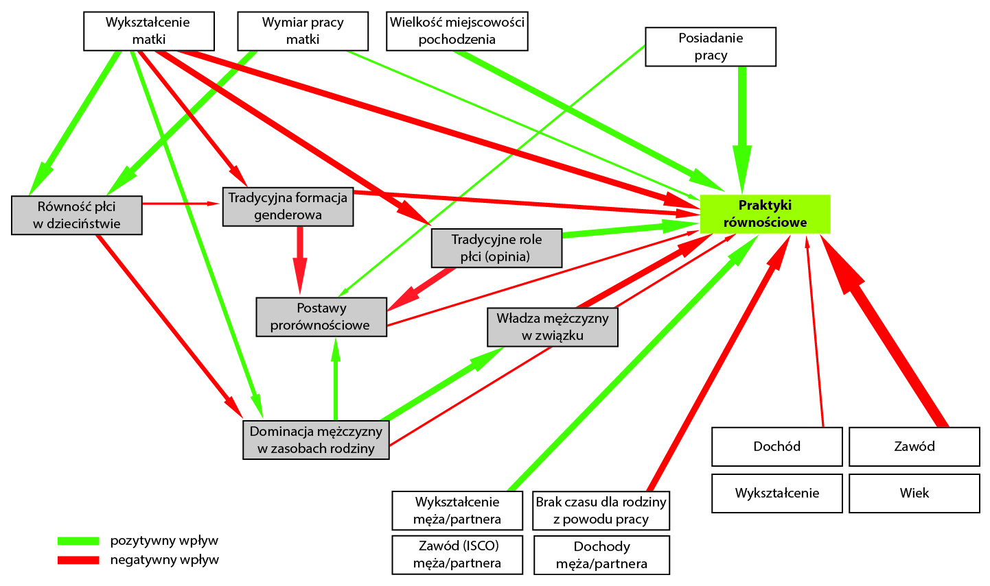
Model 2 DETERMINANTY PRAKTYK RÓWNOŚCIOWYCH - kobiety
Model 2 DETERMINANTY PRAKTYK RÓWNOŚCIOWYCH - mężczyźni
Notes:
10
10
Wpływ dzieciństwa – poprzez kapitał kulturowy matek i zon (wykształcenie), i miejsca zamieszkania (miejscowość w dzieciństwie)
Sytuacja zawodowa żony/partnerki
Obciążenie pracą negatywnie (income tez), natomiast kapitał zawodowy (wyższe isco pozytywnie)
Jeśli chodzi o care to MRB nie ma wpływu, ale w decision i housework tak
Nie trzeba być koniecznie wielkim zwolennikiem haseł równościowych aby praktykować równość – być może inne motywacje; miłość szacunek oraz brak możliwości realizacji postaw (walka i negatywne konsekwencje – konflikty)
Why not link between GE practice and attitude? >one hypothesis is that fro those who are pro gender equality and have high capital (cultural: >isco, education) the attttitudes would transalte in equal pratice but for those with lower >capital as the gender equality attitudes are lower, there might be other factors. if you >remember from FGI the traditional attitudes may translate into equal practice but with >different rational - support, care, respect to the partner.
Sytuacja u kobiet jest bardziej skomplikowana – obserwujemy bardziej złożony wpływ sytuacji w dzieciństwie – o ile wykształcenie matki jednoznacznie warunkowało praktyki w rodzinie pochodzenia i tej w dorosłym życiu, tak u kobiet wzór pracującej matki ma wlyw na wiele innych wymiarów równości płci np. formację genderową czy opinie nt ról płci.
Obserwujemy silny wpływ wieku – im młodsze respondentki tym równiejsze praktyki.
Dodatkowo kluczowy jest czynnik posiadania pracy – u kobiet ma on inny kierunek, jeśli kobieta pracuje deklaruje równiejszy podział praktyk oraz także jest bardziej prorównosciowa (za równością płci jako ideą). Co ciekawe, jej dochód, wykształcenie, zawód wpływają negatywnie na równość płci. Czyżby to świadczyło o tym iż kobiety muszą udowodnić że radzą sobie w wszystkich sferach życia i przyjęcie modelu podwójnego obciążenia? Czy wyjaśnieniem jest posiadanie wyższych standardów – i oczekiwanie większego zaangażowania męża/partnera?
Ujawnia się silnie relacyjny charakter równości płci – o ile kapitał kulturowy (wykształcenie, profesja) działają pozytywnie, tak jego zaangażowanie w pracę i dochody mają wpływ negatywny. Ilustruje to obciążenie pracą, które uniemożliwia zaangażowanie się w praktyki (nt liczba godzin w pracy wpływa na angażowanie się w prace domowe).

Slide 11
Podsumowanie
Czynniki kulturowe, strukturalne i psychologiczne wpływają na równość płci
- wpływ sytuacji na rynku pracy; wejście kobiet na rynek pracy
- silny wpływ męskiej władzy w związku (jedynie częściowo ugruntowanej w zasobach) oraz formacji płciowej mężczyzn
Równość jest relacyjna – wpływ pracy i edukacji męża/partnera lub żony/partnerki na równość w związku, przeciążenie mężczyzn pracą
Znaczenie wpływu dzieciństwa (bezpośredni i pośredni) - wzór pracującej wykształconej matki, zaangażowanie ojca
Model męskości ma wpływ na doświadczenie równości zarówno mężczyzn, jak i kobiet (poprzez władzę mężczyzny w związku)
Brak wpływu postaw prorównościowych na praktyki

Slide 12
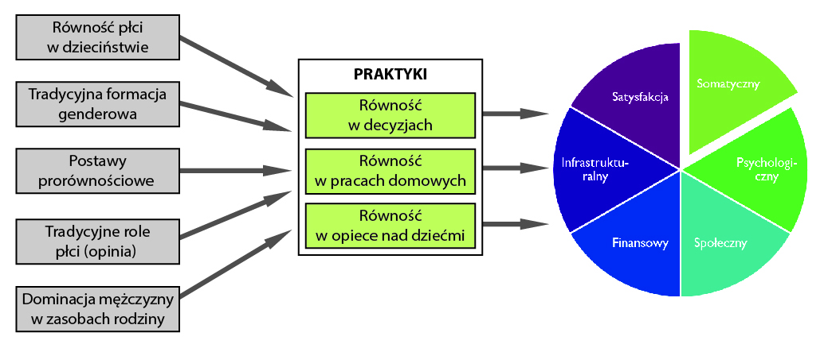
WPŁYW RÓWNOŚCI NA JAKOŚĆ ŻYCIA
Notes:
12
Jak wskazuje rysunek niektóre wymiary równości płci maja bezpośredni wpływ na jakość życia – takimi predyktorami są np. praktyki czy postawy równościowe, natomiast inne jedynie pośredni np. tradycyjne role płci, czy równość w zasobach.
KLUCZOWE ZMIENNE?

Slide 13
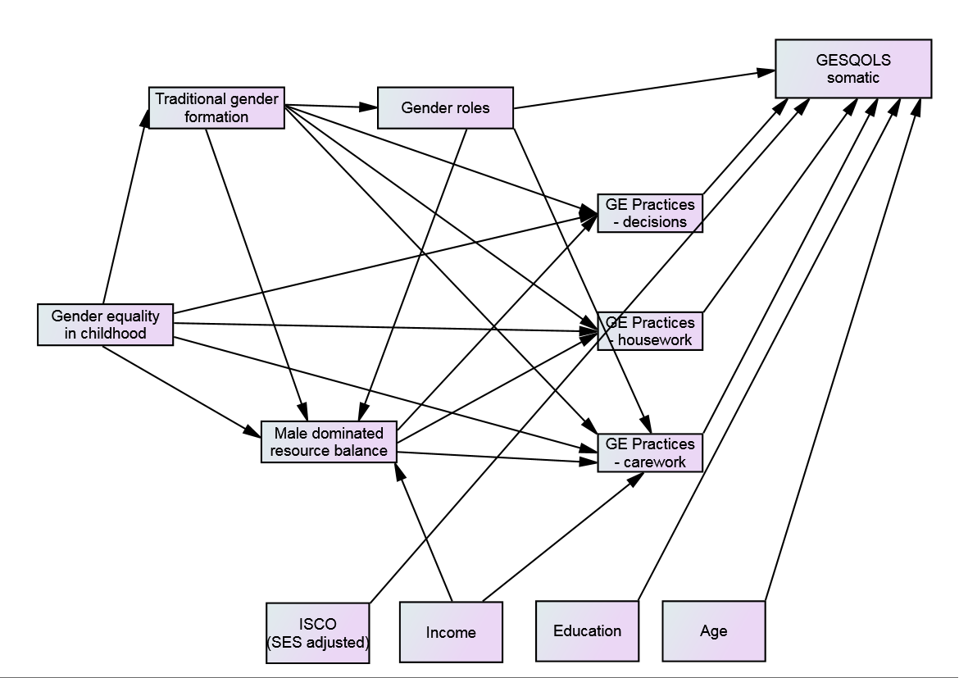
Przykład: Wymiar somatyczny (kobiety)
Notes:
13

Slide 14
OSOBY W ZWIĄZKACH | Somatyczny |  | Psychologiczny |  | Społeczny |  | Finansowy |  | Infrastru kturalny |  | Satysfakcja
 | M | K | M | K | M | K | M | K | M | K | M | K
Równość w decyzjach | + | + | ++ |  | ++ |  | ++ |  | ++ |  | ++ | +
Równość w pracach domowych | - |  | - |  | - | + |  | + | - | + | -
Postawa prorównościowa | ++ | + | ++ | + | ++ | + | + |  | ++ | + | ++ | +
Dominacja mężczyzny w zasobach |  |  | + |  |  | - | + |  |  | +
Tradycyjna formacja płciowa | + | + |  | ++ |  | ++ | -- |  |  | + |  | +
Tradycyjne role płci (opinie) |  |  | + |  |  |  | + |  |  |  | +
Równość płci w dzieciństwie |  |  | + | + |  | - |  |  | +
Wiek | - | - | - | - | - | - | - |  |  |  | - | -
Wykształcenie |  | ++ | ++ | ++ | + | + | ++ | ++ | ++ | ++ | ++ | ++
Dochód |  |  | - |  |  | - | +
Zawód (ISCO) | + |  |  | + |  |  | + | + |  | + | +
R2 | 0,31 | 0,32 | 0,19 | 0,17 | 0,35 | 0,13 | 0,23 | 0,16 | 0,20 | 0,20 | 0,27 | 0,22
Notes:
14
Podwojne ++ to standaryzowany wspolczynnik regresji powyżej -,25

Slide 15
POSIADAJĄCY DZIECI (do 18 r.ż.) | Somatyczny |  | Psychologiczny |  | Społeczny |  | Finansowy |  | Infrastru kturalny |  | Satysfakcja
 | M | K | M | K | M | K | M | K | M | K | M | K
Równość w decyzjach | + | + | + |  | + | + | + |  | + |  | + | +
Równość w pracach domowych | -- | - | -- | -- | -- |  | - | - | -- |  | -- | -
Równość w opiece nad dziećmi | ++ | + | ++ | ++ | ++ | + | ++ | ++ | ++ | + | ++ | +
Postawa prorównościowa | ++ | + | ++ | + | ++ | ++ | + |  | ++ | ++ | ++ | +
Dominacja mężczyzny w zasobach rodziny |  |  | + |  |  | - |  |  | - | +
Tradycyjna formacja płciowa | + |  |  | + | + | + |  |  | + | + |  | +
Tradycyjne role płci (opinie) |  | - | + |  |  |  | + | - | + |  | +
Równość płci w dzieciństwie | - |  |  | + | - |  | -
Wiek | -- | -- | -- |  | - | - | - |  | - |  | -- | --
Wykształcenie |  | + | + | + |  | + | + | + | + | + | + | +
Dochód
Zawód (ISCO) | + | + |  | + |  |  | + | + |  | +
R2 | 0,52 | 0,39 | 0,52 | 0,32 | 0,36 | 0,17 | 0,35 | 0,27 | 0,35 | 0,21 | 0,39 | 0,28
Notes:
Zaznaczyc większe oczekiwania co do podzialu opieki nad dzeicmi i uczestnictwa mężczyzn z opiece

Slide 16
Podsumowanie
Pozytywny wpływ równości w decyzjach, w opiece nad dziećmi oraz postaw prorównościowych na jakość życia kobiet i mężczyzn
Silniejszy wpływ na wymiary jakości życia mężczyzn
Zróżnicowany wpływ równości w pracach domowych – pozytywny dla kobiet, negatywny dla mężczyzn; negatywny jeśli małżonkowie opiekują się dziećmi
Mimo iż postawy nie wpływają bezpośrednio na praktyki – mają silny pozytywny wpływ na wiele wymiarów jakości życia kobiet i mężczyzn

Slide 17
Dziękuję za uwagę
ewa.krzaklewska@uj.edu.pl
www.geq.socjologia.uj.edu.pl
Notes:
17

